Slide 1
Paloheinän kota
Puistosuunnitelman hyväksyminen
xx.xx.2023

Slide 2
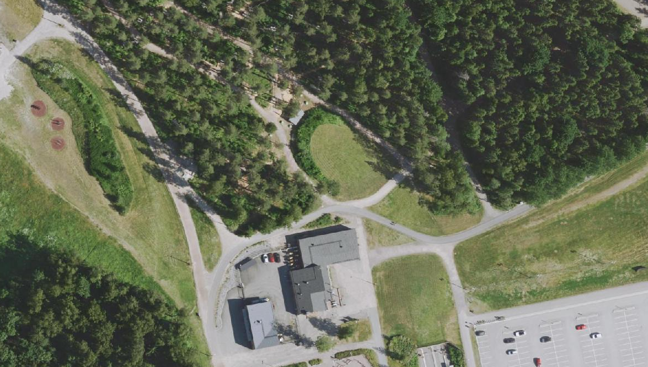
Sijainti
Paloheinän kodan suunnittelualueen sijainti, ilmakuva 2022

Slide 3
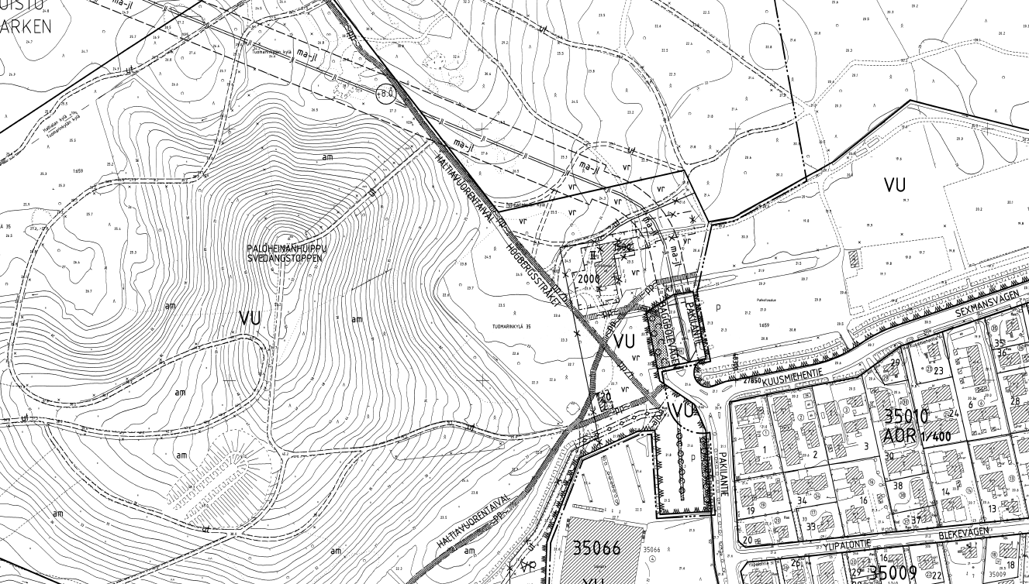
Asemakaava
Paloheinän kodan sijainti Keskuspuiston pohjoisosan asemakaavassa 11905

Slide 4
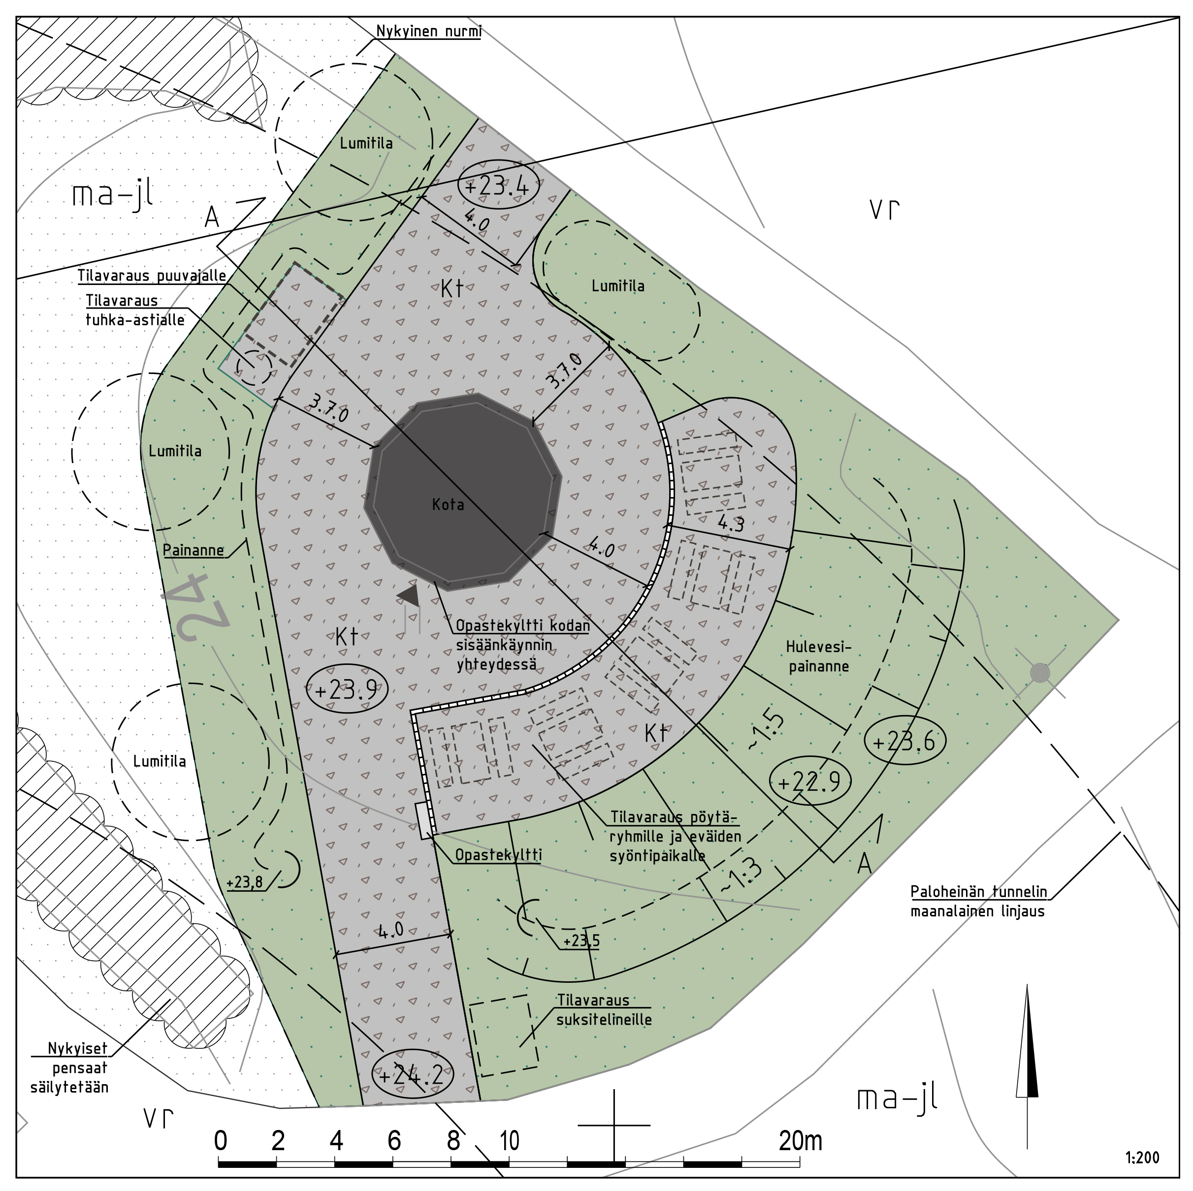
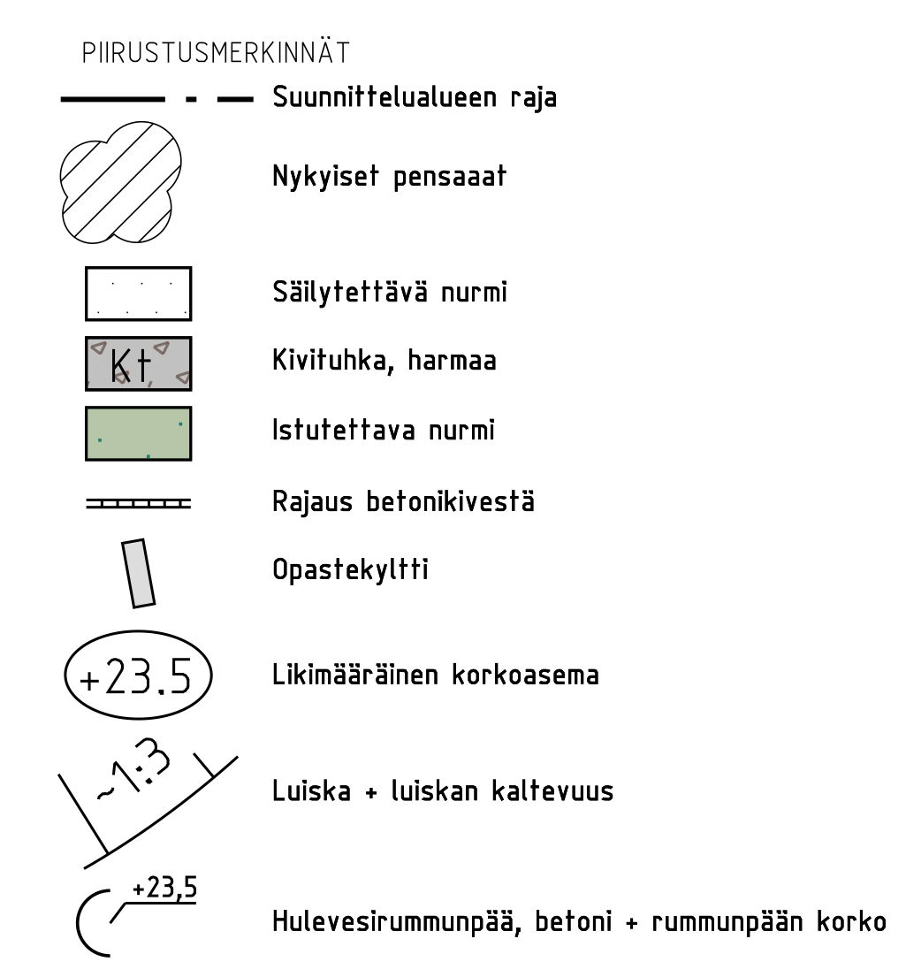
Puistosuunnitelmaluonnos
Tavoitteena on parantaa Paloheinän virkistysalueen palveluntarjontaa
Kodan sisäänkäynti on etelään päin
Kodalle johtaa kivituhkapintainen kulkuväylä
Kodan vieressä on oleskelualue, jonne mahtuu viisi pöytäryhmää eväiden syöntiä varten
Oleskelualueen yhteydessä on loivapiirteinen hulevesipainanne
Projekti on osa Helsingin osallistavan budjetoinnin toimintaa ja se on äänestetty toteutettavaksi OmaStadi-verkkoalustalla
Kodan rakentaminen ei aiheuta viereisten metsäalueiden puiden kaatamista, maaston merkittävää muokkaamista eikä paloturvallisuuden tai luontoarvojen heikentymistä

Slide 5
Puistosuunnitelmaluonnos, leikkaus 1
10.3.2023

Slide 6
Puistosuunnitelmaluonnos, leikkaus 2
10.3.2023

Slide 7
Havainnekuva Paloheinän majan suunnasta etelästä
10.3.2023

Slide 8
Havainnekuva pohjoisesta
10.3.2023

Slide 9
Kustannukset
Rakentamiskustannukset yhteensä (alv 0%) |  | n. 74 200 €
 |  | (n. 82 € / m²)
Kota varusteineen: n. 22 300 € Kodan perustukset: n. 10 400 € Kodan valaistus: n. 2 500 € Sähkötyöt: n. 12 000 € Maatyöt ja vesihuolto: n. 2 200 € Pinnoitteet: n. 1 600 € Kasvillisuus: n. 1 500 € Kalusteet ja varusteet: n. 700 € Työmaatehtävät: n. 11 000 € Tilaajatehtävät: n. 10 000 €
Vuotuiset ylläpitokustannukset (alv 0%) | n. 1 350 € (1,5 € / m²)

Slide 10
Kiitos

